Slide 1
Bases de datos en K8S (SQL)

Slide 2
A First SRE Overview
Porque tanto miedo?
Almacenamiento: CSI, PV, PVC…
Sistemas distribuidos: CAP Theorem
Y todo esto para qué?
Cockroach DB
MySQL Operator
Gracias!!
https://github.com/angel9484/bk8s-databases
Notes:
Ni de coña soy un experto en bases de datos, ni en Kubernetes. Asi que esto es más una especie de lección que me ha dado la vida.

Slide 3
Porque tanto miedo?
Necesitamos persistencia <= Storage
Necesitamos que se cumplan las reglas ACID (Atomicidad, Consistencia, (I)Aislamiento y Durabilidad)
Alta disponibilidad <= Si se cae, no se pueden perder datos
Copias de seguridad
Escalabilidad
Resiliencia <- apagar no debe ser un problema.
Bonus:
Replicable
Localizacion de datos (datos de españa en españa)
Multicloud
Lectura consistente eventual
Notes:
Cuando hablamos de bases de datos en kubernetses, hablamos de sistemas distribuidos.

Slide 4
Stage: CSI, PV, PVC…
CSI: Computer Storage Interface: Básicamente la interfaz con la que conectamos con sistemas de almacenamiento (Amazon, Google, DigitalOcean, otros ceph…)
Estos “drivers” tendrán soporte para tipos distintos de R/W: RWX, RWO, ROX, RWOP
Se puede indicar el tipo de “reclamo” (Volumenes creados dinamicamente)
Delete (default)
Retain
PV: Persistent Volume: Un recurso del cluster, harás referencia a uno desde un PVC.
Usará un “storageClassName” que es un CSI (StorageClass)
Reclamo (Si es dinamico, cogerá el del CSI, sino, el de aqui). Actua cuando borras PVC
Delete: Borra el volumen asociado. Todo dato se pierde :D
Retain: MANUALMENTE poder recuperar los datos almacenados en el volumen.
PVC: Persisten Volume Claim: Aqui es donde solicitamos nosotros un disco usando un PV y un CSI configurados.

Slide 5
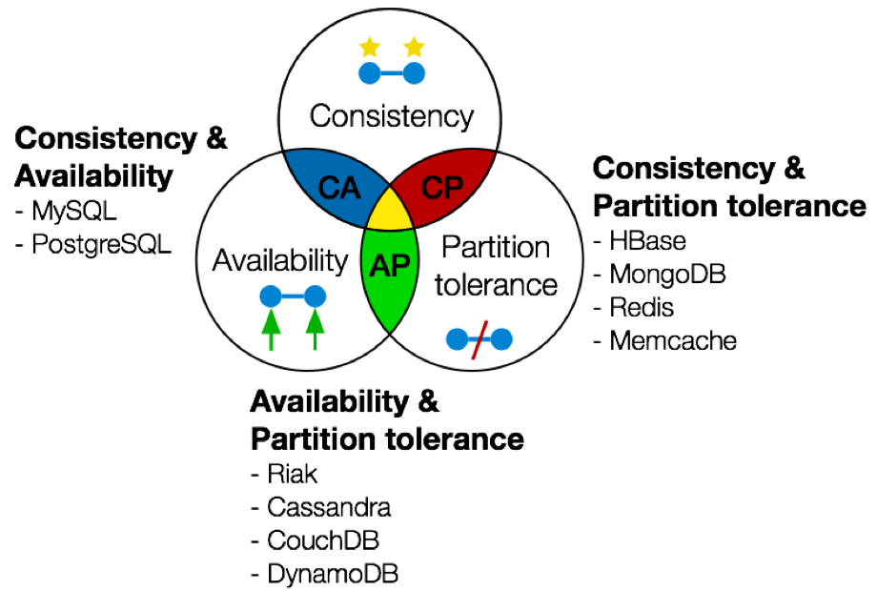
Sistemas distribuidos: CAP Theorem
Un Sistema distribuido es incapaz de ofrecer a la vez consistencia, disponibilidad y tolerancia al particionado:
Consistencia: Cualquier nodo del sistema distribuido devolverá siempre la misma respuesta, o error
Disponibilidad: Siempre tendremos una respuesta sin error, a costa de no tener consistencia.
Tolerancia al particionado: Inconsistencias entre nodos por cualquier problema (red, caidas) no afectan.
Falacias de la computación distribuida.
La red es fiable.
La latencia es cero.
El ancho de banda es infinito.
La red es segura.
La topología no cambia.
Hay un solo administrador.
El costo de transporte es cero.
La red es homogénea.

Slide 6
Y todo esto para que?
Normalmente nos encontraremos con drivers cuyo volumen solo admitirán ReadWriteOnce
Debemos saber como es Kubernetes, está pensado para stateless, no podemos pensar en el tipico disco duro en un pc con un RDBMS, en cualquier momento eso se borrará.
Tenemos que entender, que dentro del CAP estas bases de datos se acercan más a las de tipo AP, que CA.
Nuestras aplicaciones tienen que ser conscientes de que probablemente irán a leer algo de la base de datos y puede que no esté el ultimo dato justo en el instante que se insertó. No se garantiza la lectura consistente eventual.

Slide 7
CockroachDB
https://www.cockroachlabs.com/
https://github.com/angel9484/bk8s-databases

Slide 8
Mysql operator
https://github.com/mysql/mysql-operator
https://medium.com/oracledevs/getting-started-with-the-mysql-operator-for-kubernetes-8df48591f592
https://github.com/angel9484/bk8s-databases

Slide 9
Creéis que me despedirán?
Si usas un cloud provider, usa la base de datos de dicho cloud provider ☺.
Si estás OnPremise, o usas algun tipo de virtualizacion tipo OVH, puede que empiece a interesarte, siempre y cuando ya uses Kubernetes
Las empresas grandes son bastante reacias a poner bases de datos en Kubernetes porque controlar los sistemas distribuidos, ya tiene bastante complicación, y toda esta gestion de persistencia choca frontalmente con la idea de una base de datos.
En HBG usamos alguna SQL en k8s? No. Porque hablo de esto? Porque mola :D
Y si igualmente, pensáis que me van a despedir por decir esto: https://www.linkedin.com/in/angel9484/

Slide 10
Referencias
https://softwareengineeringdaily.com/2020/09/22/what-makes-a-database-a-good-fit-to-run-in-kubernetes/
https://ubuntu.com/blog/database-on-kubernetes
https://cloud.google.com/blog/products/databases/to-run-or-not-to-run-a-database-on-kubernetes-what-to-consider
https://www.containiq.com/post/should-you-run-a-database-on-kubernetes
https://thenewstack.io/a-case-for-databases-on-kubernetes-from-a-former-skeptic/
https://venturebeat.com/datadecisionmakers/when-why-and-how-to-run-databases-in-kubernetes/
https://www.quora.com/Is-it-wise-to-use-Kubernetes-for-databases

